Slide 1
가축 전염병 전파 예측 서비스
[ 화면설계서 ]
버전: v1.0
날짜: 2025.04.15
작성자: 배윤주

Slide 2
HISTORY
DATE | VERSION | DETAIL
2025.02.17 | ver0.1 | UI ver.2로 수정
2025.04.08 | ver0.2 | UI ver.3으로 수정
2025.04.10 | ver0.3 | p.g3 단어 수정 및 설명 추가
2025.04.15 | ver1.0 | 검토 및 단어 수정

Slide 3
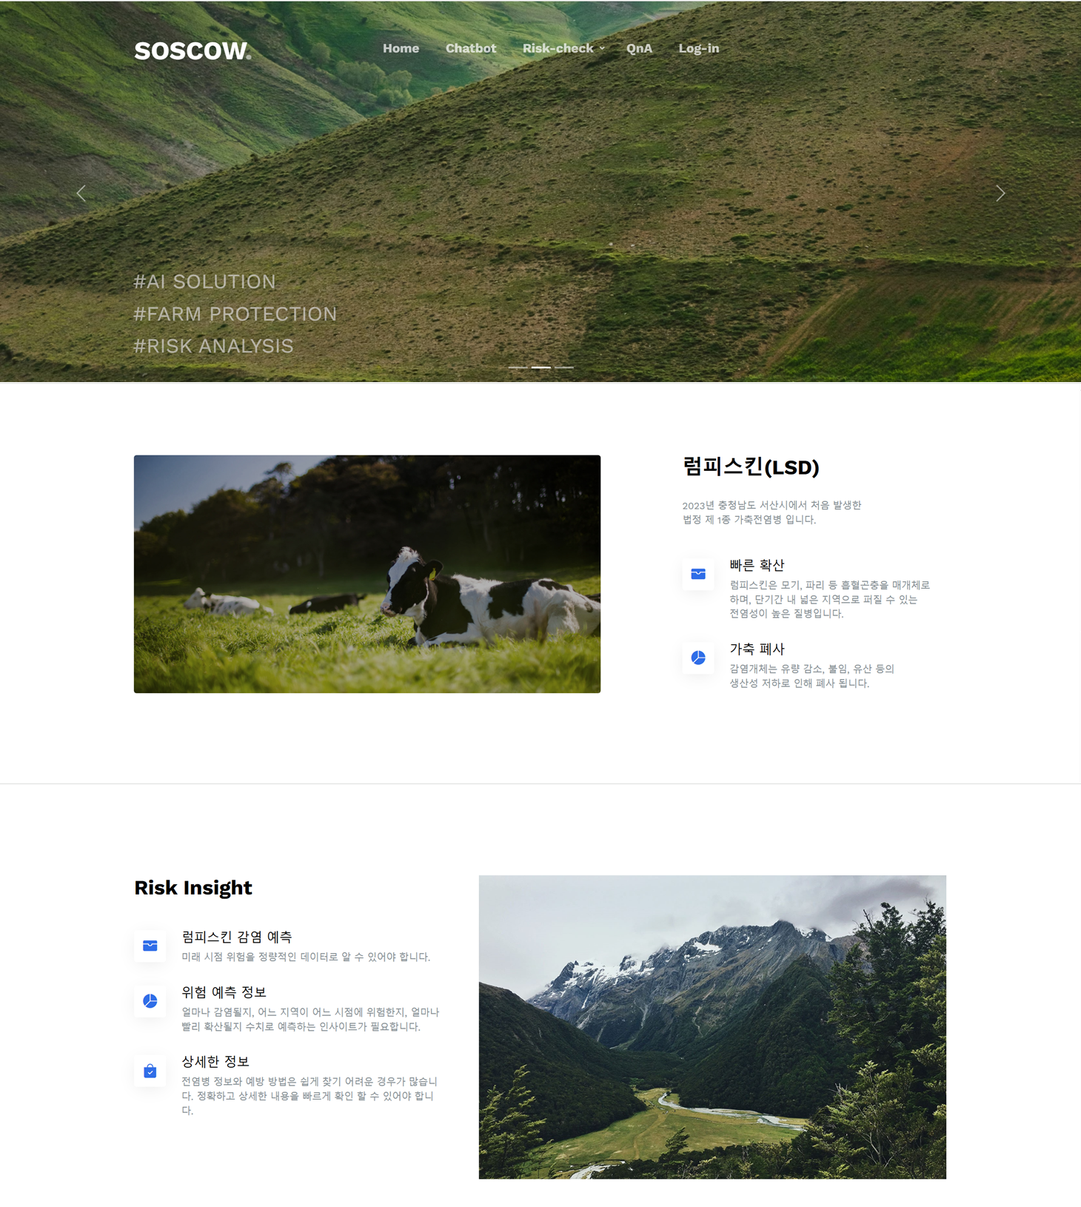



TITLE | 메인 페이지 (1) | page number | 01
경로: Home
No. | Description
01 | <헤더> 로고, 메뉴로 구성되고, 스크롤 시 상단에 고정됩니다. 헤더 메뉴는 캐러셀 이미지 안에 포함됩니다. 로고: 클릭 시 메인 페이지로 이동합니다. 메뉴: 클릭 시 해당 페이지로 이동합니다. (Home, Chatbot, Risk-check, Login 기능) 일정 화면 이하에서 햄버거 메뉴가 나옵니다. (Home, Chatbot, Risk-check, Login 기능)
02 | <캐러셀> 캐러셀은 총 3개의 이미지로 이루어져 있고 애니메이션 효과가 적용됩니다. 캐러셀 양측 버튼 클릭 시 다음 사진이 보입니다. 캐러셀 하단 버튼을 통해 몇 번째 사진을 보여주는 지 알 수 있습니다.
03 | <서비스 소개> 이미지와 사진들은 스크롤 시 애니메이션 효과가 적용되어 나타납니다.
모든 페이지들은 반응형 웹 구조 입니다.

Slide 4
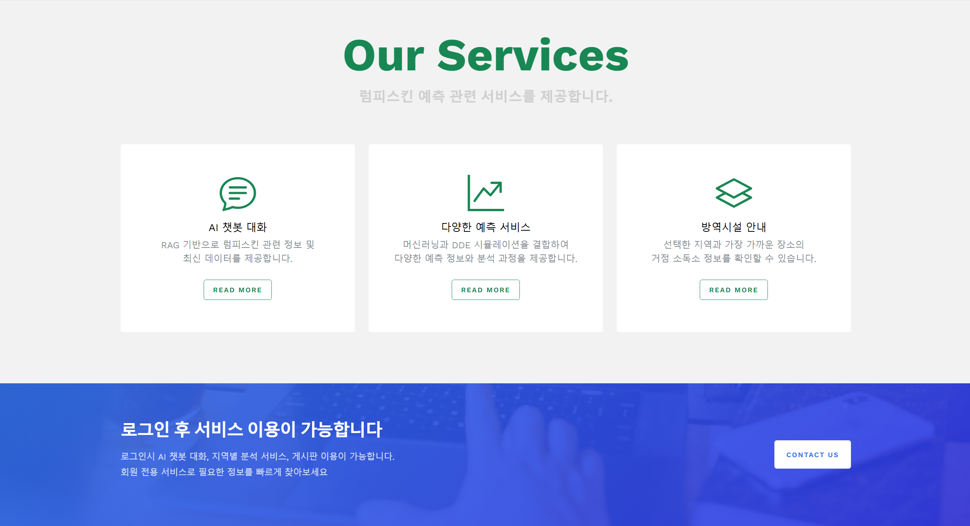

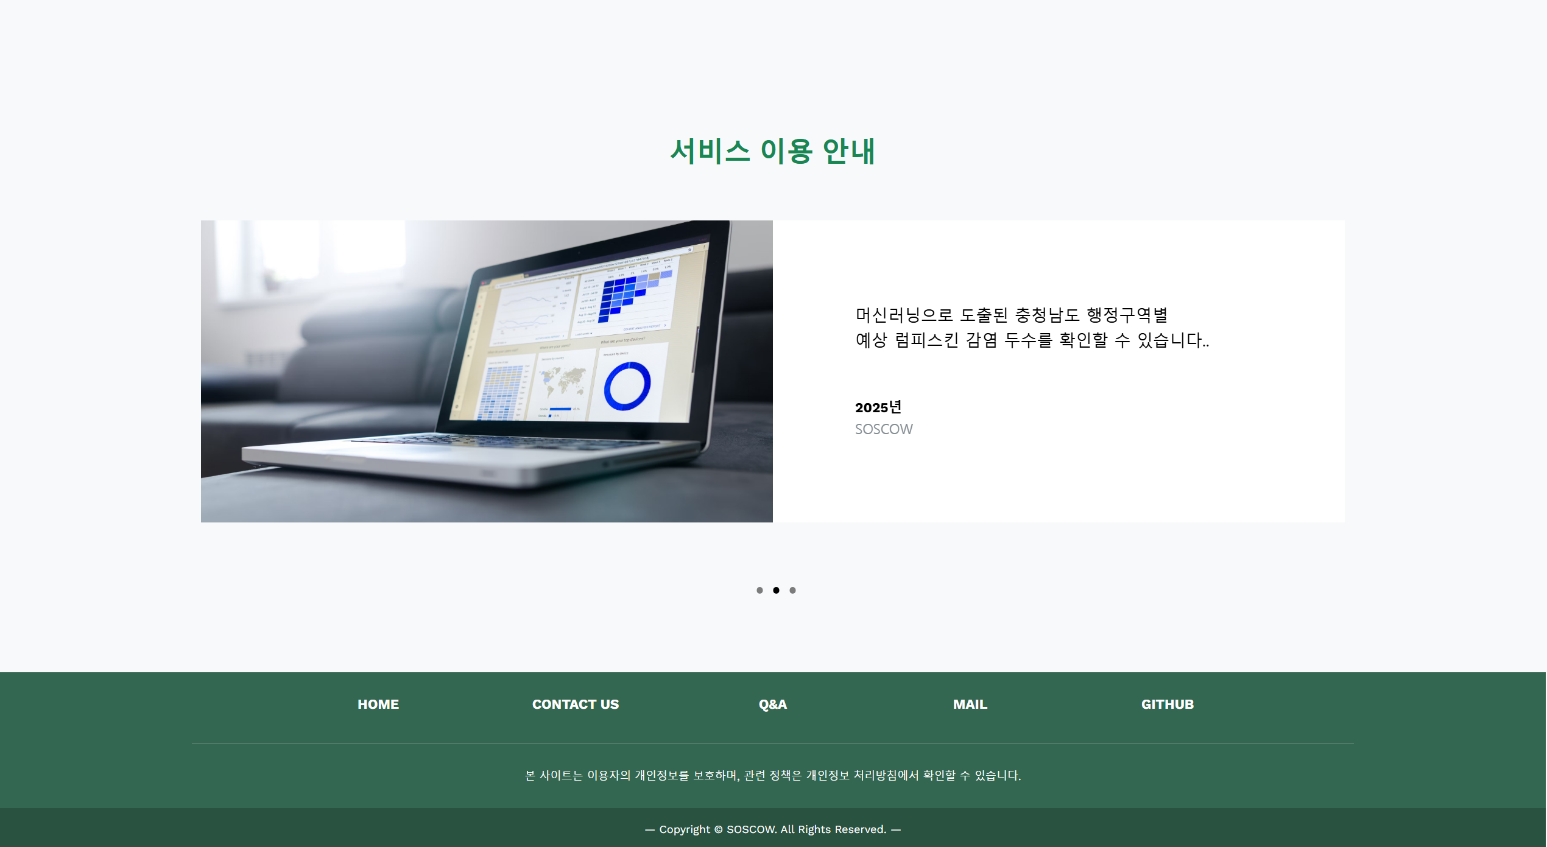


TITLE | 메인 페이지 (2) | page number | 02
경로: Home
No. | Description
04 | <서비스 카드> 서비스 카드 버튼 클릭 시 해당 페이지로 이동합니다. 서비스 카드 등장 시 애니메이션 효과가 적용 됩니다.
05 | <서비스 이용 안내 슬라이드> 총 3개의 슬라이드로 이루어져 있습니다. 슬라이드 하단의 도형으로 슬라이드를 선택 할 수 있습니다. 도형 색깔로 현재 몇번째 슬라이드인지 알 수 있습니다.
06 | <푸터> Home, contact us, QnA, Mail, GITHUB 메뉴로 이루어져 있습니다. Mail 클릭 시 홈페이지 제작자에게 메일을 전송하는 화면이 나옵니다. GITHUB 클릭 시 홈페이지 제작자 깃허브 레포지토리 화면이 나옵니다.

Slide 5
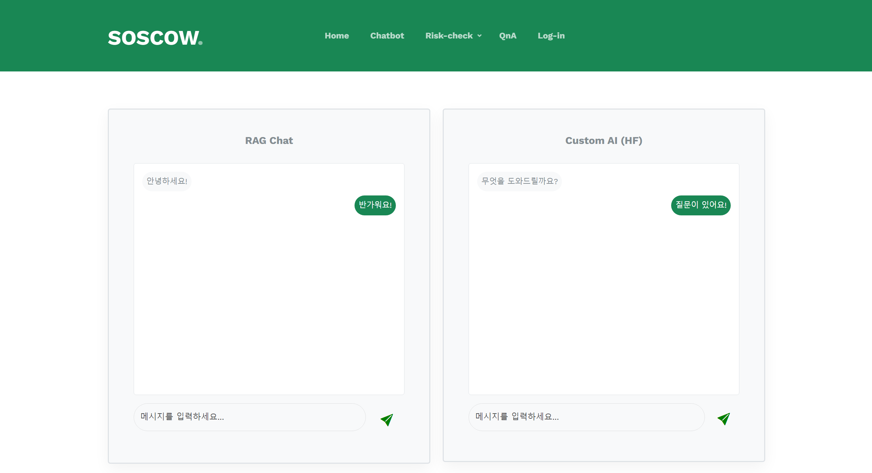
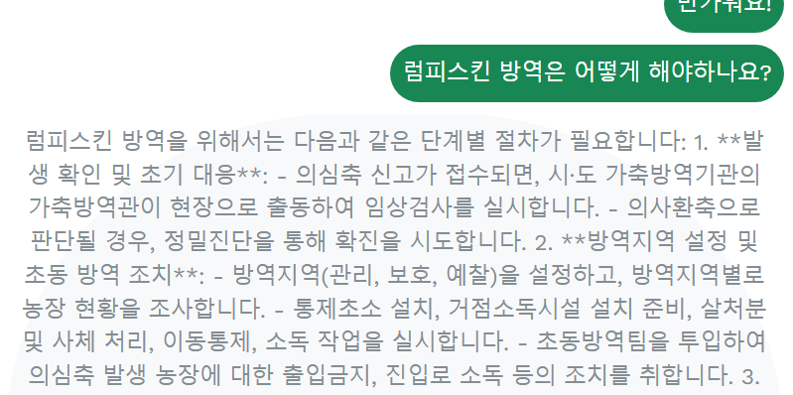
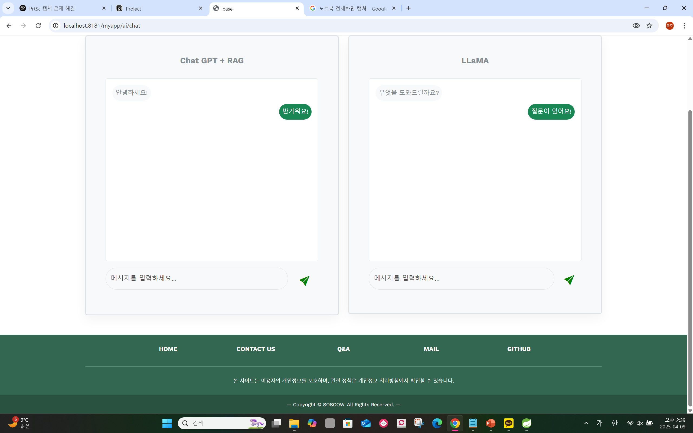
TITLE | 생성형 AI 페이지 | page number | 03
경로: ai/chat
No. | Description
01 | <RAG Chat> 오른쪽 전송 버튼 클릭 시 사용자의 질문이 대화 창 내 보여집니다. ‘메시지를 입력하세요’는 고정 멘트 입니다.
02 | <응답 화면> 챗봇 응답 시 답변이 길어지면 마우스 휠로 스크롤 하여 답변을 내릴 수 있습니다.
03 | <Custom AI> 좌측 RAG Chat과 동일하게 오른쪽 전송 버튼 클릭 시 사용자의 질문이 대화 창 내 보여집니다. ‘메시지를 입력하세요’ 는 고정 멘트 입니다.

Slide 6
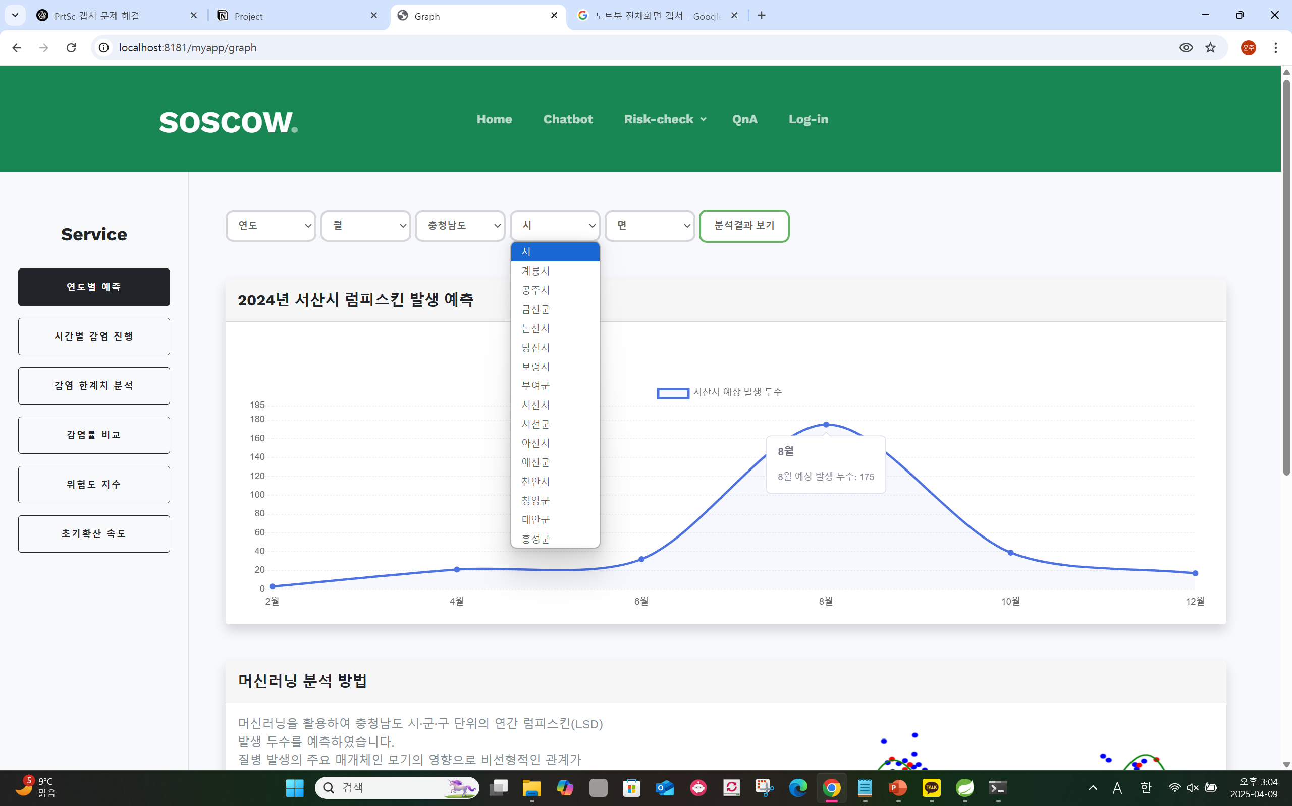
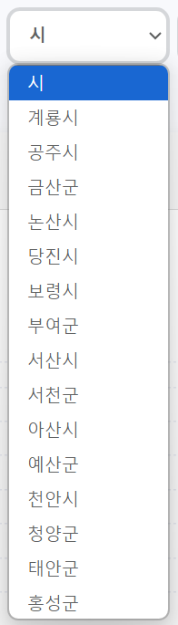
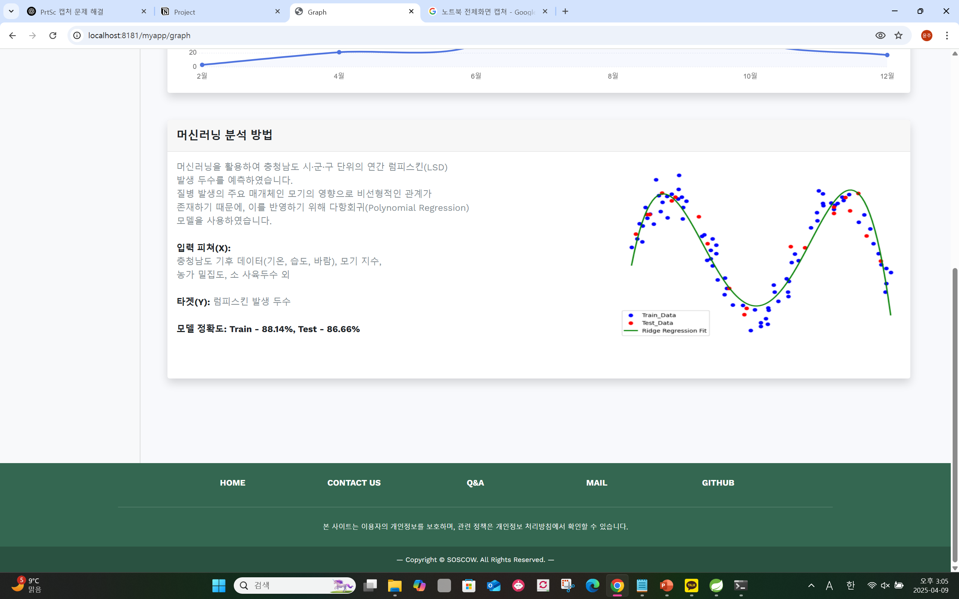
TITLE | LSD 전파 예측 > 연도별 예측 | page number | 04
경로: /graph
No. | Description
01 | <Drop-down / Button> 날짜, 위치, 분석결과 보기로 이루어져 있습니다. 위치는 충청남도 지역의 시.군.구 를 선택할 수 있습니다. 분석결과 보기 버튼 클릭 시 드롭 다운에 해당하는 그래프로 화면이 바뀝니다. 어떤 페이지를 이용중인지 좌측 버튼을 통해 알 수 있습니다. 좌측 6개의 버튼 클릭 시 해당 화면을 보여줍니다.
02 | <그래프> 페이지 로딩 시 제일 처음 2024년 서산시의 그래프가 고정 값으로 보입니다. 그래프 생성 시 애니메이션 효과가 적용됩니다. 사용자가 선택한 드롭 다운에 맞게 그래프 제목이 변경 됩니다. 각 그래프 점에 마우스를 올리면 해당 값에 대한 상세 정보가 툴팁으로 표시됩니다.
03 | <분석 과정> 그래프에 대한 해당 분석 과정과 이미지를 보여줍니다.

Slide 7
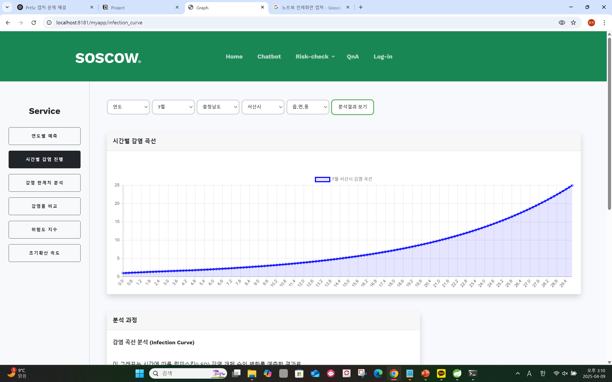
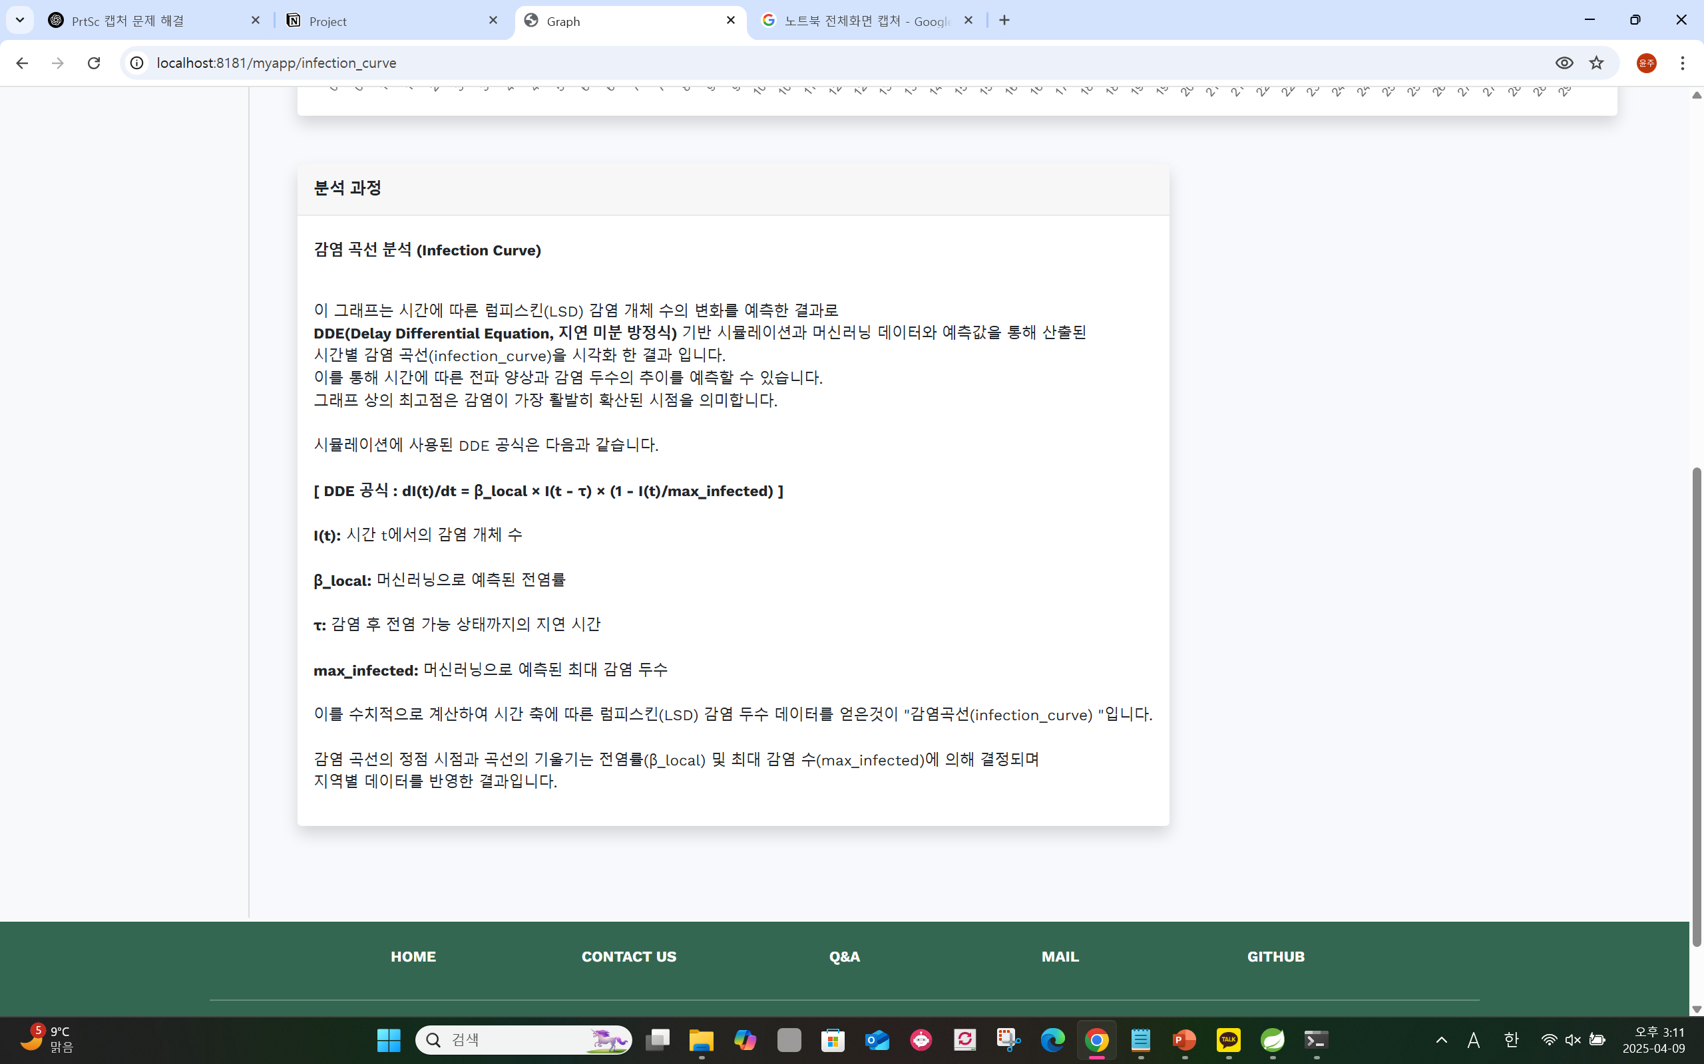
TITLE | LSD 전파 예측 > 시간별 감염 진행 | page number | 05
경로: /infection_curve
No. | Description
01 | <Drop-down / Button> 드롭 다운을 선택하면 선택한 시.군.구에 해당하는 날짜에 대한 결과가 나옵니다. 분석결과 보기 버튼 클릭 시 드롭 다운에 해당하는 그래프로 화면이 바뀝니다. 어떤 페이지를 이용중인지 좌측 버튼을 통해 알 수 있습니다. 좌측 6개의 버튼 클릭 시 해당 화면을 보여줍니다.
02 | <그래프> 페이지 로딩 시 2025 7월 서산시의 그래프가 고정 값으로 보여집니다. 각 그래프 점에 마우스를 올리면 해당 값에 대한 상세 정보가 툴팁으로 표시됩니다. 그래프는 애니메이션 효과로 등장합니다.
03 | <분석 과정> 그래프에 대한 해당 분석 과정을 보여줍니다.

Slide 8
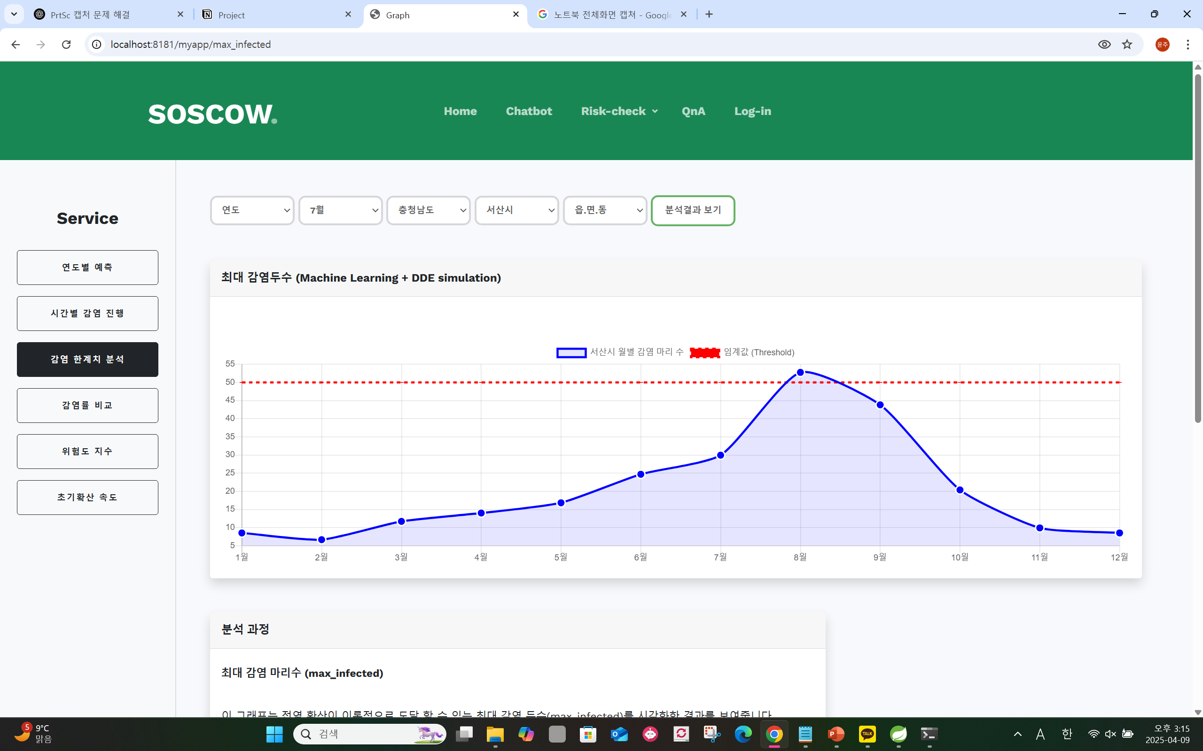
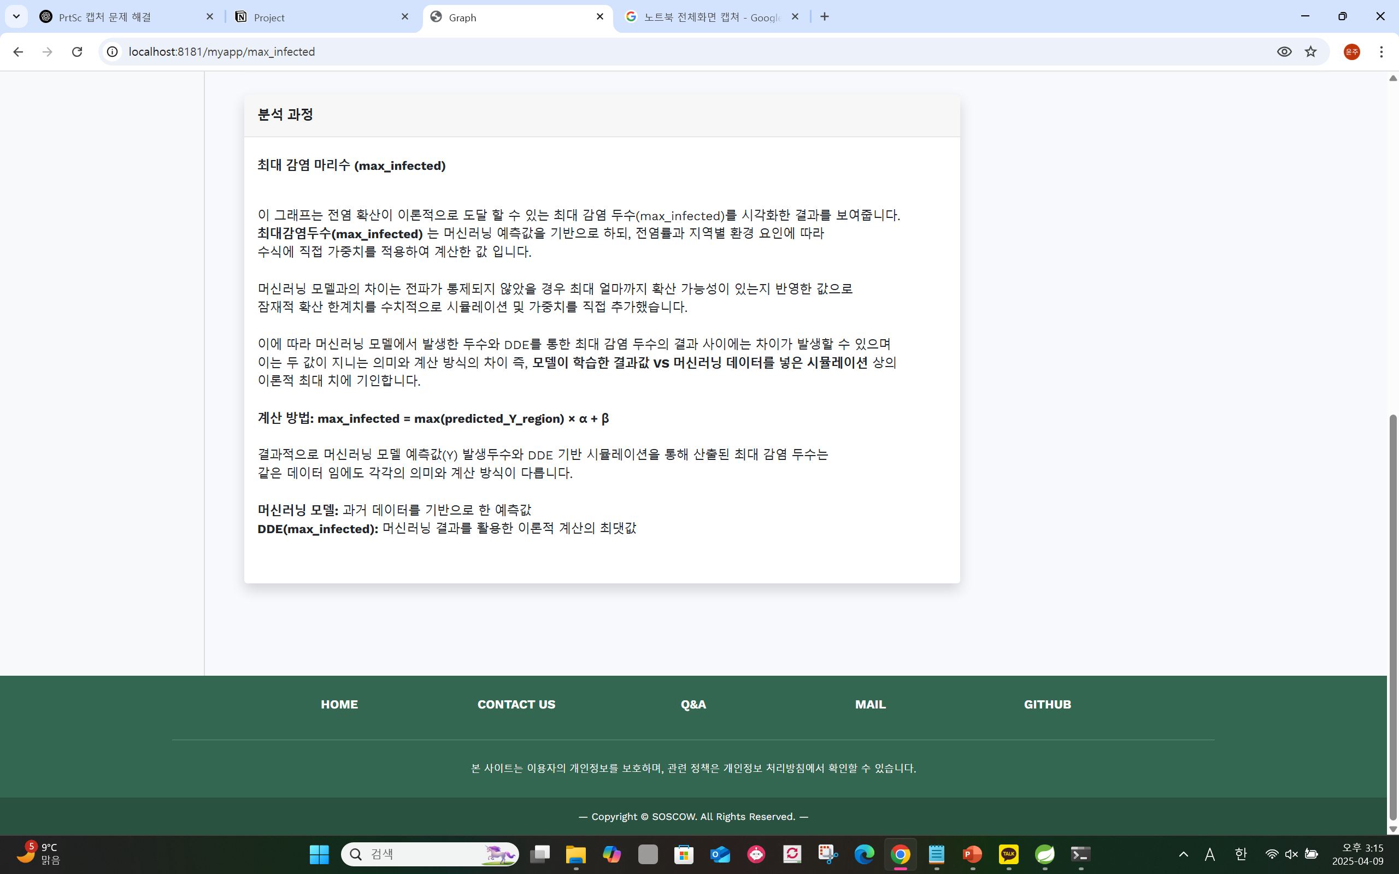
TITLE | LSD 전파 예측 > 감염 한계치 분석 | page number | 06
경로: /max_infected
No. | Description
01 | <Drop-down / Button> 그래프는 드롭 다운으로 선택한 시.군.구의 1년 예상 결과를 보여줍니다. 분석결과 보기 버튼 클릭 시 드롭 다운에 해당하는 그래프로 화면이 바뀝니다. 어떤 페이지를 이용중인지 좌측 버튼을 통해 알 수 있습니다. 좌측 6개의 버튼 클릭 시 해당 화면을 보여줍니다.
02 | <그래프> 페이지 로딩 시 2025 7월 서산시의 그래프가 고정 값으로 보여집니다. 각 그래프 점에 마우스를 올리면 해당 값에 대한 상세 정보가 툴팁으로 표시됩니다. 그래프는 애니메이션 효과로 등장합니다. 임계값은 고정된 값으로 화면에서 변하지 않습니다.
03 | <분석 과정> 그래프에 대한 해당 분석 과정을 보여줍니다.

Slide 9
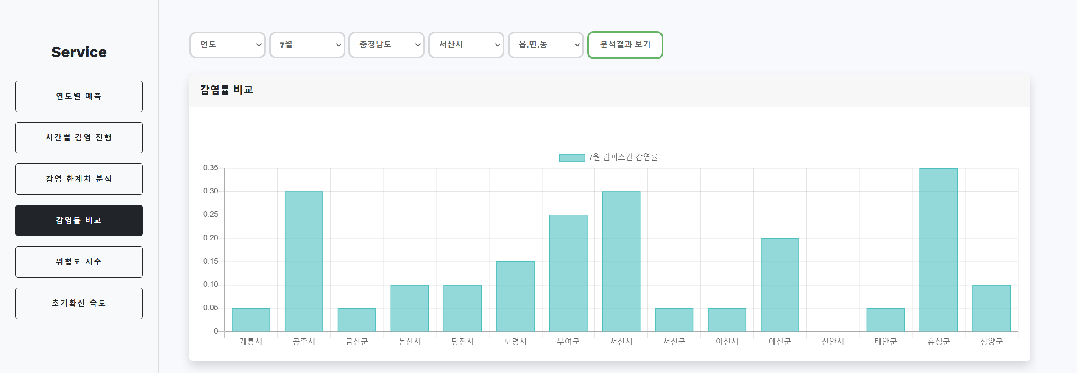
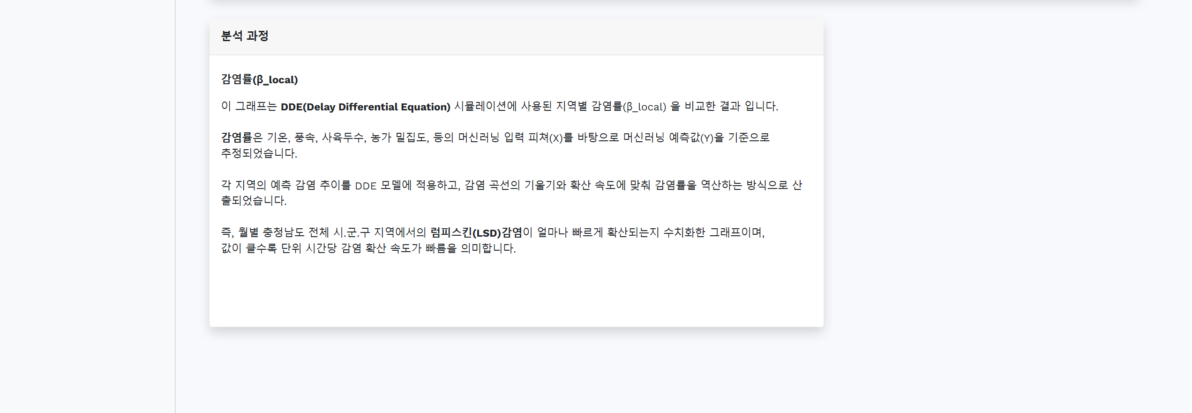
TITLE | LSD 전파 예측 > 감염률 비교 | page number | 07
경로: /infection_rate
No. | Description
01 | <Drop-down / Button> 그래프로 날짜를 선택하면 해당 날짜의 충청남도 전체 시.군.구 그래프를 보여줍니다. 분석결과 보기를 누르면 선택한 드롭 다운의 결과 그래프가 나옵니다. 어떤 페이지를 이용중인지 좌측 버튼을 통해 알 수 있습니다.
02 | <그래프> 페이지 로딩 시 2025 7월 서산시의 그래프가 고정 값으로 보여집니다. 각 그래프 점에 마우스를 올리면 해당 값에 대한 상세 정보가 툴팁으로 표시됩니다. 그래프는 애니메이션 효과로 등장합니다.
03 | <분석 과정> 그래프에 대한 해당 분석 과정을 보여줍니다.

Slide 10
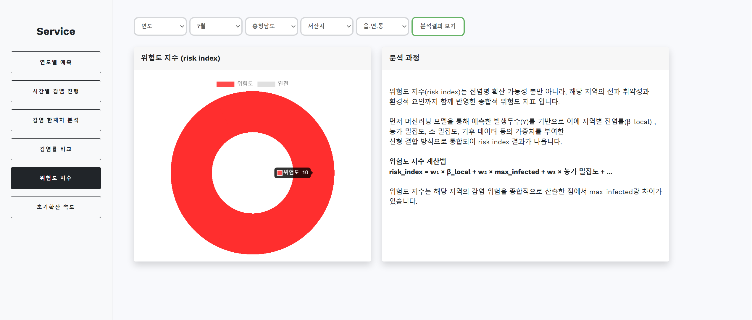
TITLE | LSD 전파 예측 > 위험도 지수 | page number | 08
경로: /risk_index
No. | Description
01 | <Drop-down / Button> 그래프로 날짜와 위치를 선택하면 해당 드롭 다운에 맞는 그래프 결과를 보여줍니다. 분석결과 보기를 누르면 선택한 드롭 다운의 결과 그래프가 나옵니다. 어떤 페이지를 이용중인지 좌측 버튼을 통해 알 수 있습니다.
02 | <그래프> 페이지 로딩 시 2025 7월 서산시의 그래프가 고정 값으로 보여집니다. 각 그래프 점에 마우스를 올리면 해당 값에 대한 상세 정보가 툴팁으로 표시됩니다. 그래프는 애니메이션 효과로 등장합니다.
03 | <분석 과정> 그래프에 대한 해당 분석 과정을 보여줍니다.

Slide 11
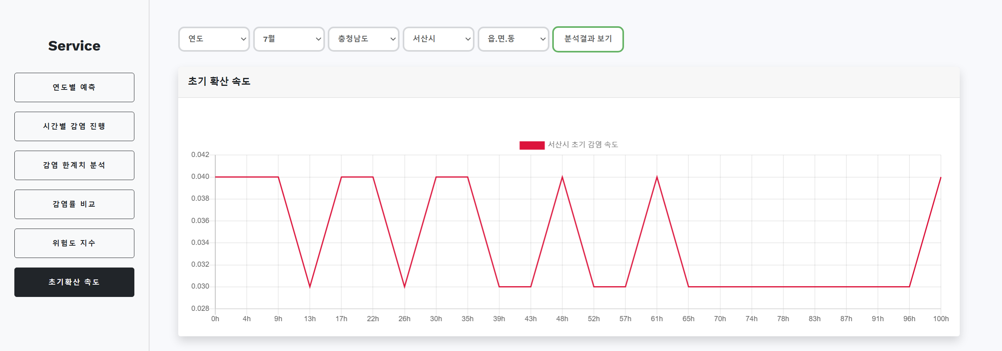
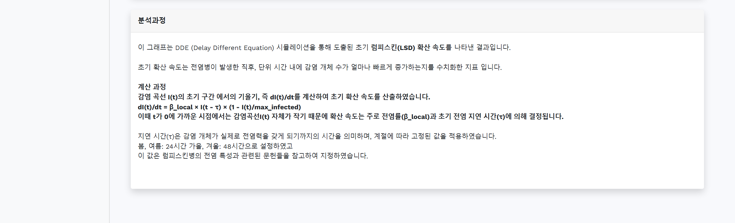
TITLE | LSD 전파 예측 > 초기확산 속도 | page number | 09
경로: /speed
No. | Description
01 | <Drop-down / Button> 그래프로 날짜와 위치를 선택하면 해당 드롭 다운에 맞는 그래프 결과를 보여줍니다. 분석결과 보기를 누르면 선택한 드롭 다운의 결과 그래프가 나옵니다. 어떤 페이지를 이용중인지 좌측 버튼을 통해 알 수 있습니다.
02 | <그래프> 페이지 로딩 시 2025 7월 서산시의 그래프가 고정 값으로 보여집니다. 각 그래프 점에 마우스를 올리면 해당 값에 대한 상세 정보가 툴팁으로 표시됩니다. 그래프는 애니메이션 효과로 등장합니다. 그래프의 X축은 0~100 시간을 보여줍니다.
03 | <분석 과정> 그래프에 대한 해당 분석 과정을 보여줍니다.

Slide 12
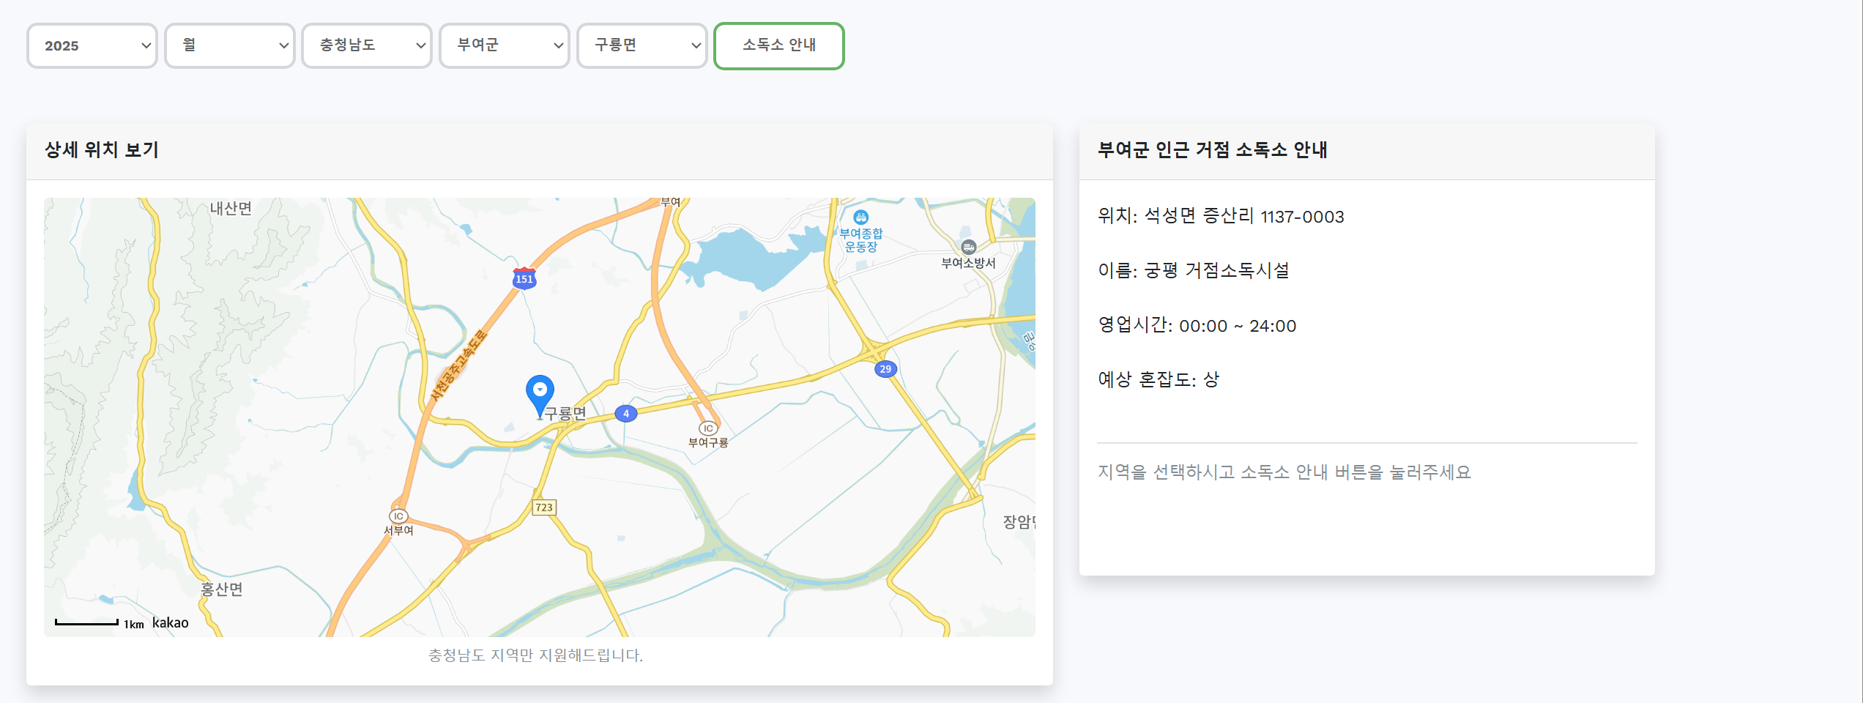
TITLE | Risk-check > 방역 시설 정보 | page number | 10
경로: /map
No. | Description
01 | <Kakao map> 드롭다운에서 지역을 선택하면 해당 지역의 지도가 카카오맵으로 표시됩니다. 해당 지도는 최대 20m까지 확대 할 수 있습니다.
02 | <소독소 안내> 선택한 지역과 제일 가까운 지역의 소독소 정보를 화면에 보여줍니다. 소독소 정보는 위치, 이름, 영업 시간, 예상 혼잡도를 보여줍니다. 사용자가 선택하지 않을 시 상세 정보를 제공하지 않습니다.

Slide 13
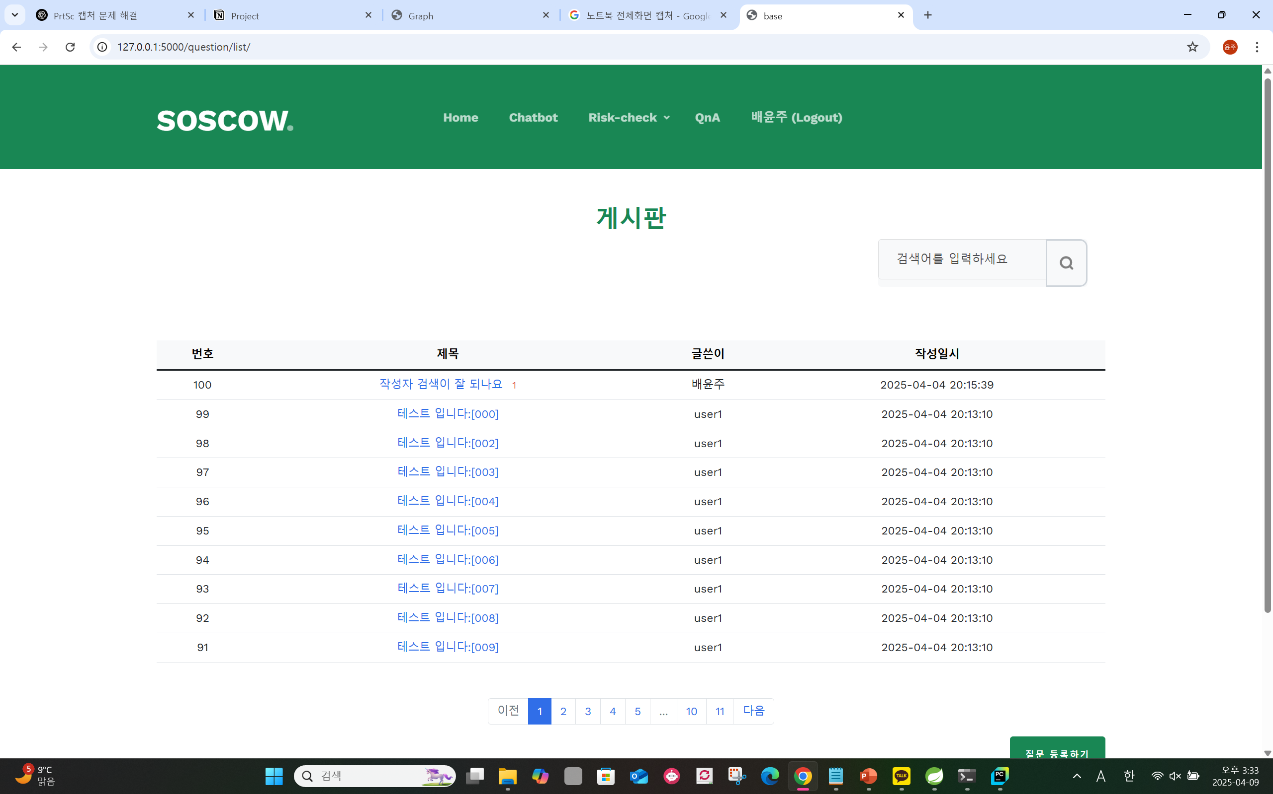
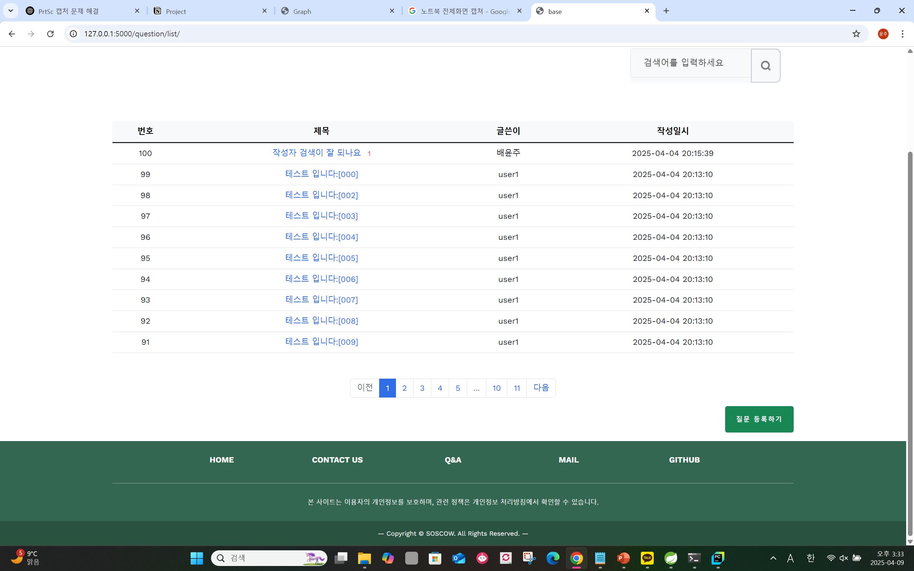
TITLE | 게시판(QnA) | page number | 11
경로: /question/list
No. | Description
01 | <메인 화면> 게시판에는 작성 번호, 제목, 글쓴이 작성 일시가 화면에 보입니다. 제목 옆에 빨간색 글씨로 몇 개의 응답이 달렸는지 확인 할 수 있습니다.
02 | <페이지 이동> 한 페이지 당 10개의 질문 리스트를 보여주며 이전, 다음, 페이지 버튼을 통해 이동할 수 있습니다. 현재 페이지 번호는 파란색으로 표시되어, 사용자가 보고 있는 페이지를 확인할 수 있습니다.

Slide 14
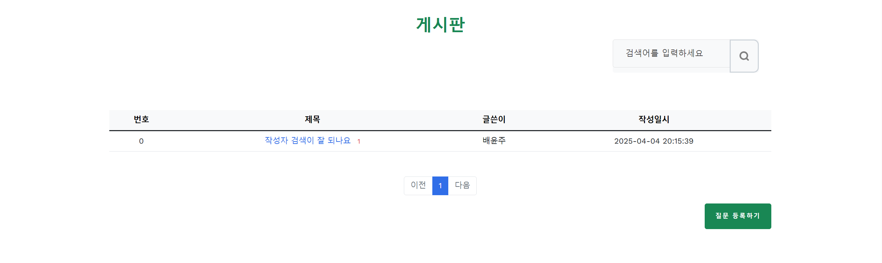
TITLE | 게시판(QnA) - 검색 | page number | 12
경로: /question/list/?keyword=배윤주
No. | Description
01 | <검색 버튼> 검색창에 번호, 제목, 글쓴이, 내용, 작성 일시 5가지 중 하나를 검색하면 해당 결과를 전부 화면에 보여줍니다.

Slide 15
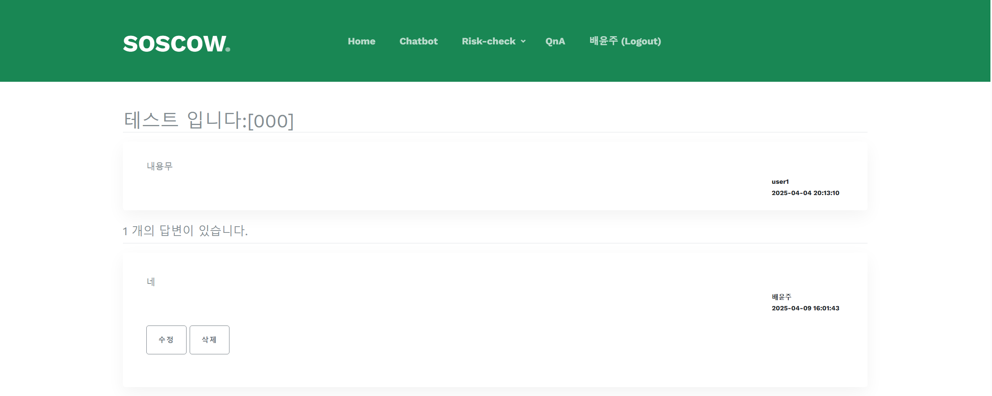
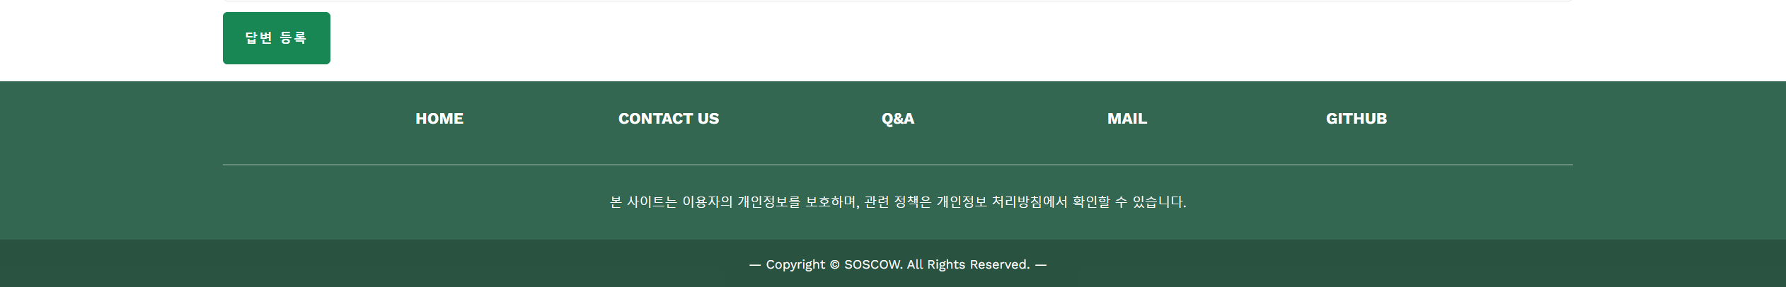
TITLE | 게시판(QnA) – 질문 상세 | page number | 13
경로: /question/detail
No. | Description
01 | <질문 상세> 질문을 클릭하면 해당 질문의 내용과 답변이 보입니다. 질문한 사람의 ID, 답변한 사람의 ID가 보입니다.

Slide 16
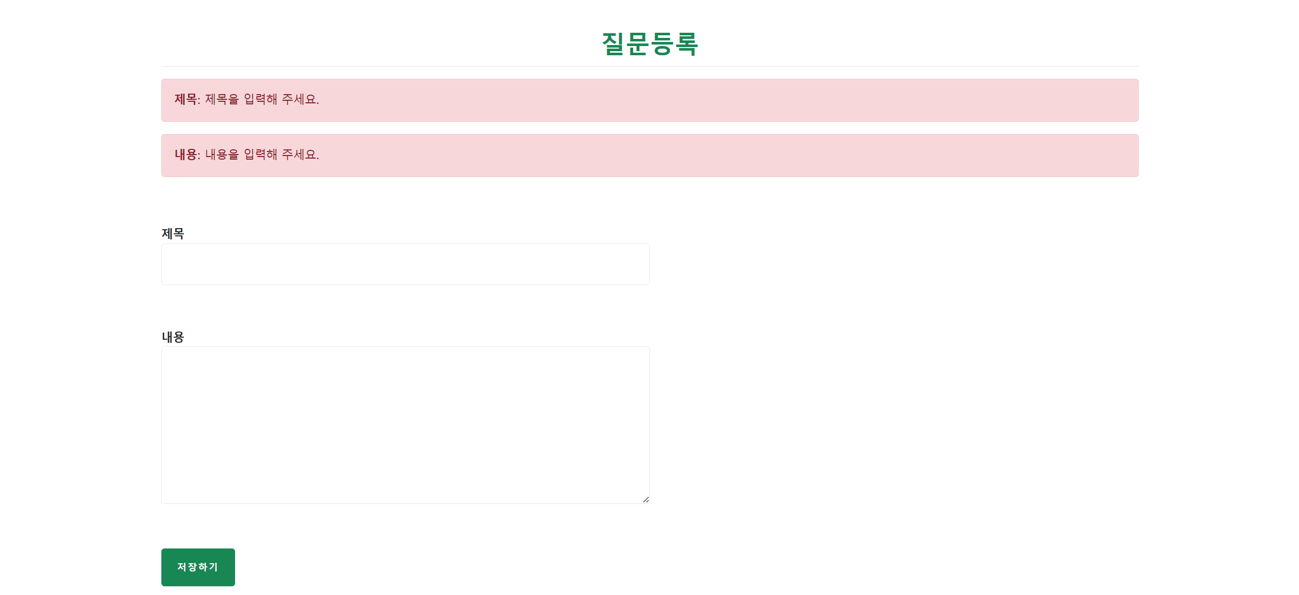
TITLE | 게시판(QnA) – 질문 등록 | page number | 14
경로: /question/create
No. | Description
01 | <질문 등록> 질문 등록 시 제목, 내용 중 공란이 있으면 경고창이 뜹니다.
02 | <저장하기> 저장하기 버튼을 누르면 등록한 질문이 화면에 보여집니다.

Slide 17
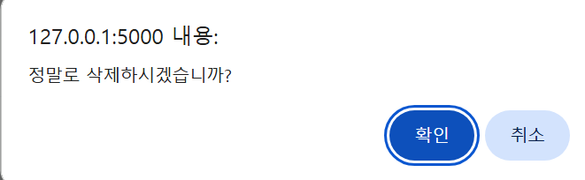
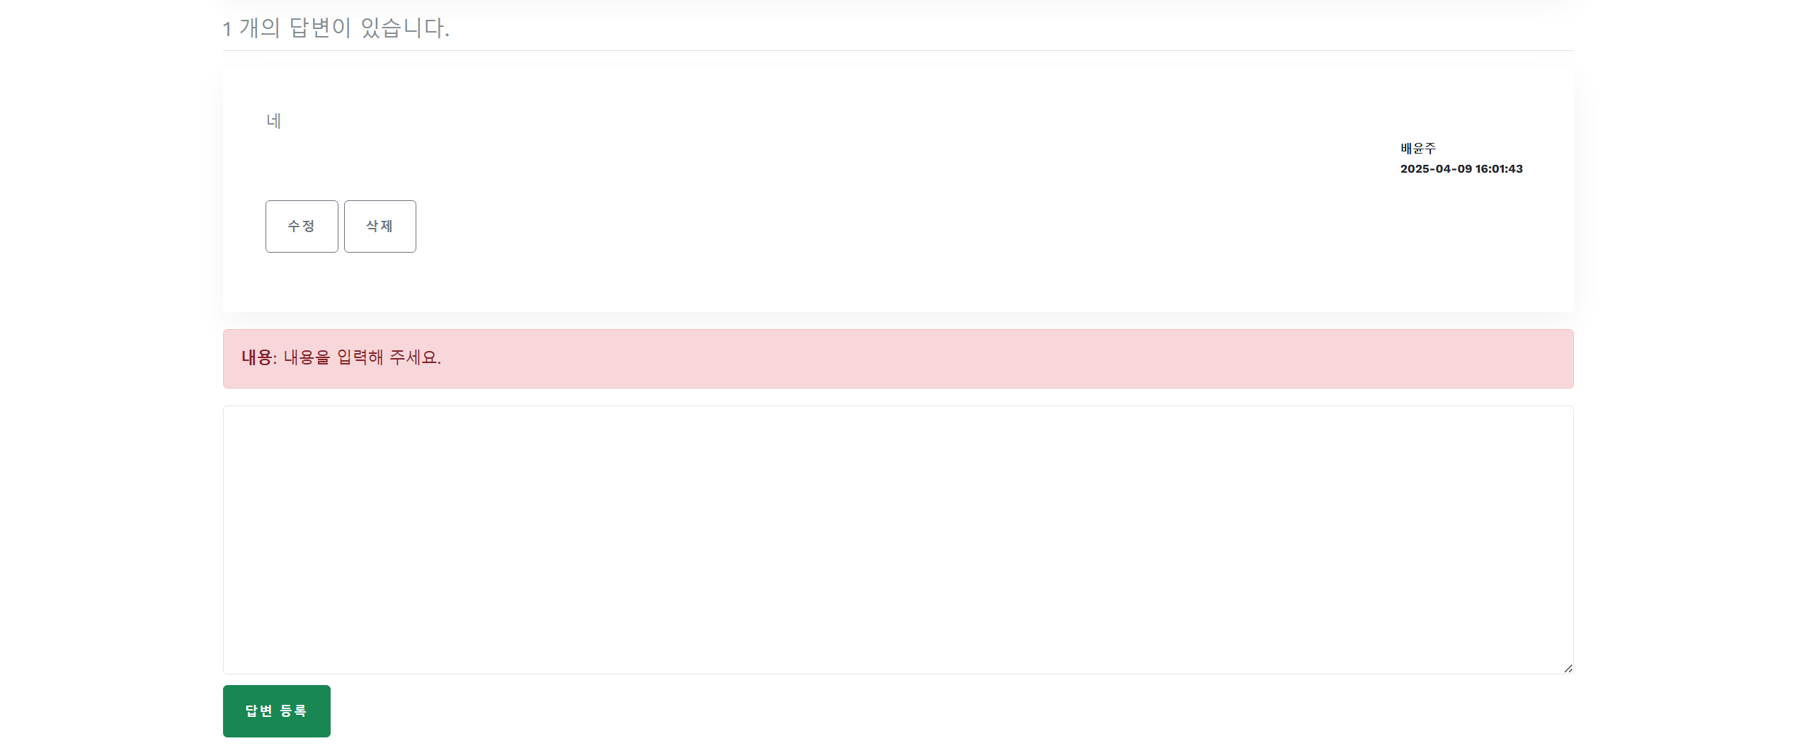
TITLE | 게시판(QnA) – 답변 | page number | 15
경로: /answer/create
No. | Description
01 | <답변 등록> 답변 등록 시 내용을 입력하지 않으면 화면에 내용을 입력하라는 경고창이 뜹니다.
02 | <답변 수정> 답변 수정 시 수정된 날짜가 화면에 보여집니다. 로그인 사용자와 ID가 같을 시 답변 수정이 가능하고 ID가 같지 않으면 알림창이 뜹니다.
03 | <답변 삭제> 답변 삭제 시 화면 상단에 다시 한번 물어보는 알림창이 뜹니다.

Slide 18
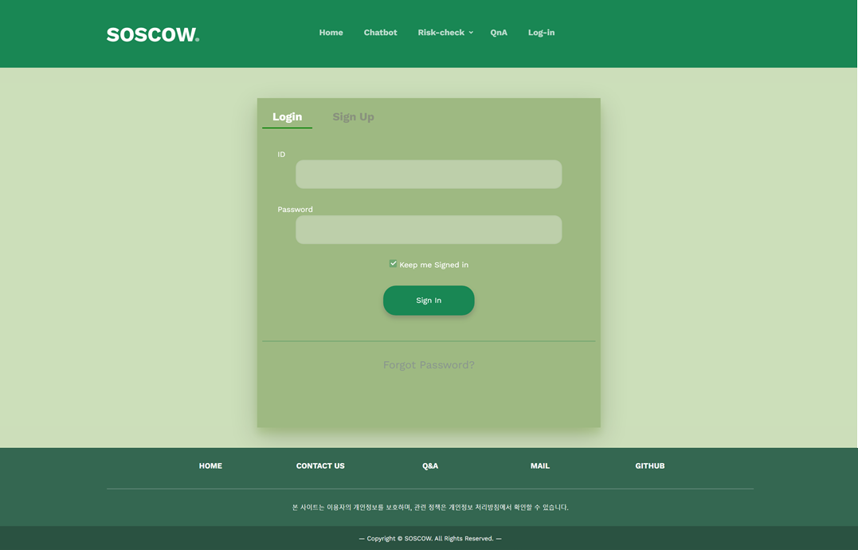
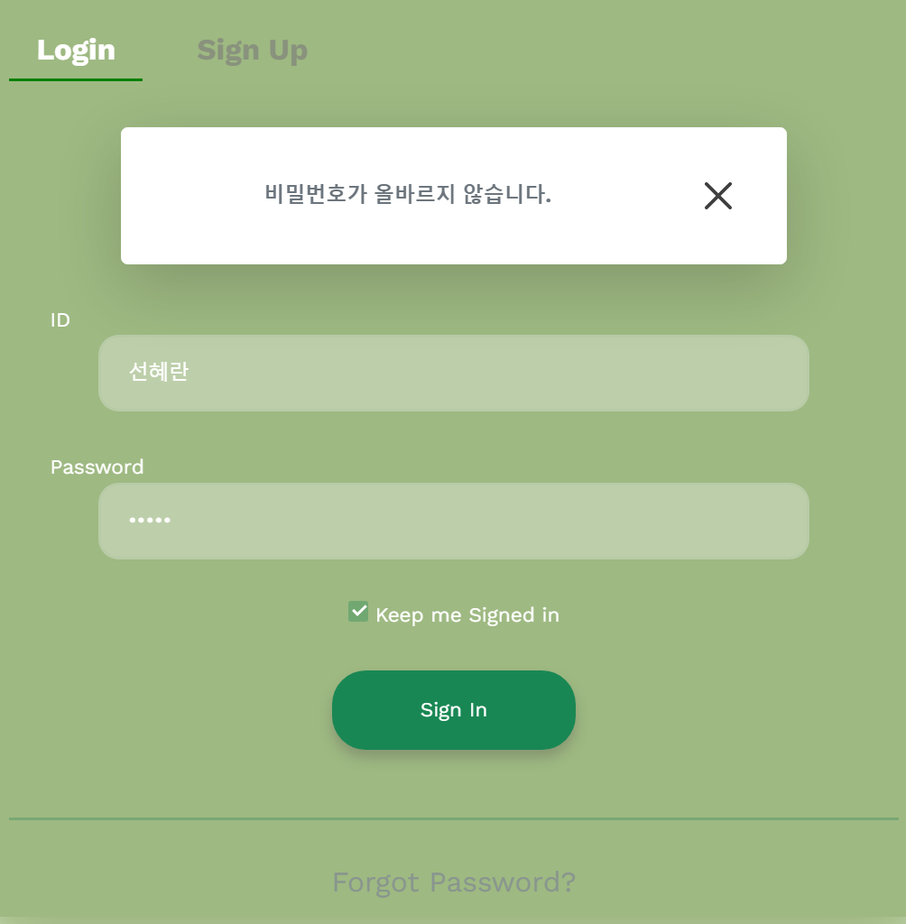
TITLE | 로그인 페이지 | page number | 16
경로: /auth/login
No. | Description
01 | <Login 버튼> Login / Sign up 버튼 클릭 시 해당 화면이 보여집니다.
02 | <Login 입력 폼> 로그인 시 ID, Password를 입력해야 로그인이 가능합니다. Password 입력 시 화면에 가려져서 보여집니다.
03 | <Sign in 버튼> Sign in 버튼을 누르고 ID, Password가 일치 할 시 메인 페이지로 이동 됩니다. 일치하지 않는 항목이 있을 시 화면에 알림창이 뜹니다.
04 | <Login 실패> ID, Password 중 일치하지 않는 항목이 있을 시 화면에 알림창이 뜹니다.

Slide 19
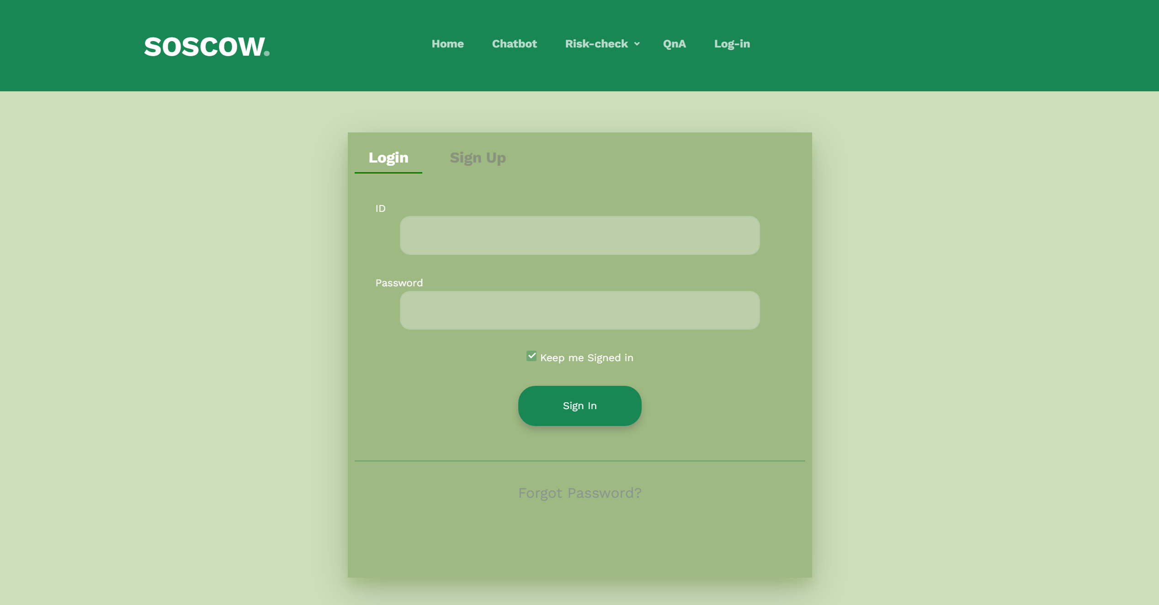
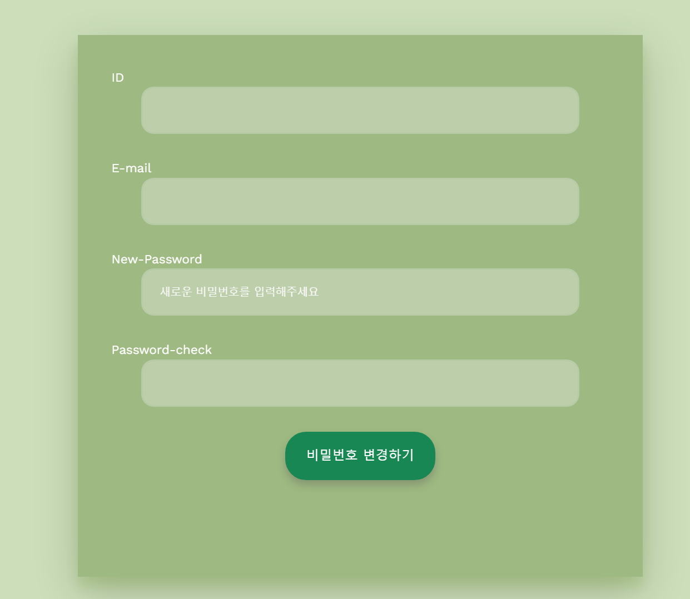
TITLE | 비밀번호 변경 페이지 | page number | 17
경로: /auth/forgot
No. | Description
01 | <비밀번호 변경> Login 페이지에서 Forgot Password? 링크를 클릭하면 비밀번호 변경 페이지로 이동됩니다. 비밀번호 변경 시 ID, Email, 새 비밀번호, 비밀번호 확인을 입력해야 합니다.

Slide 20
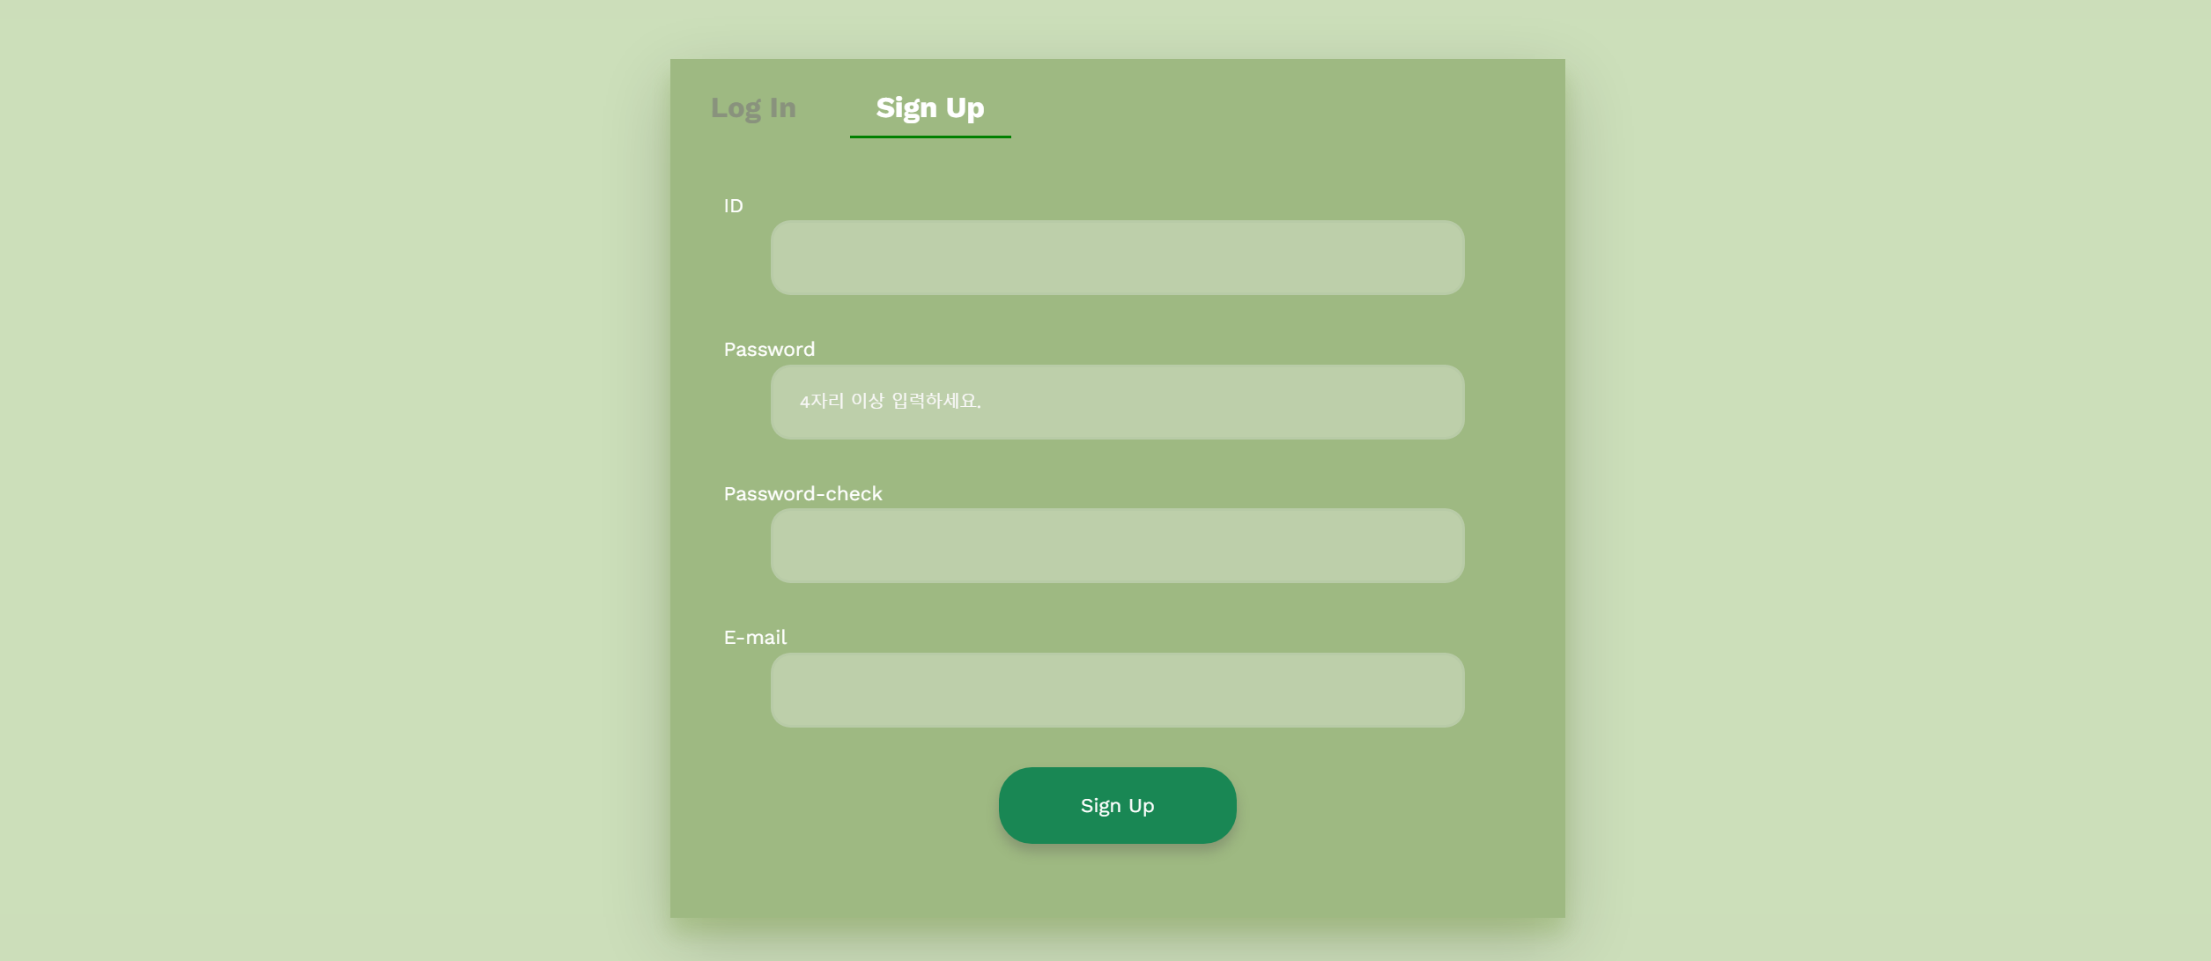
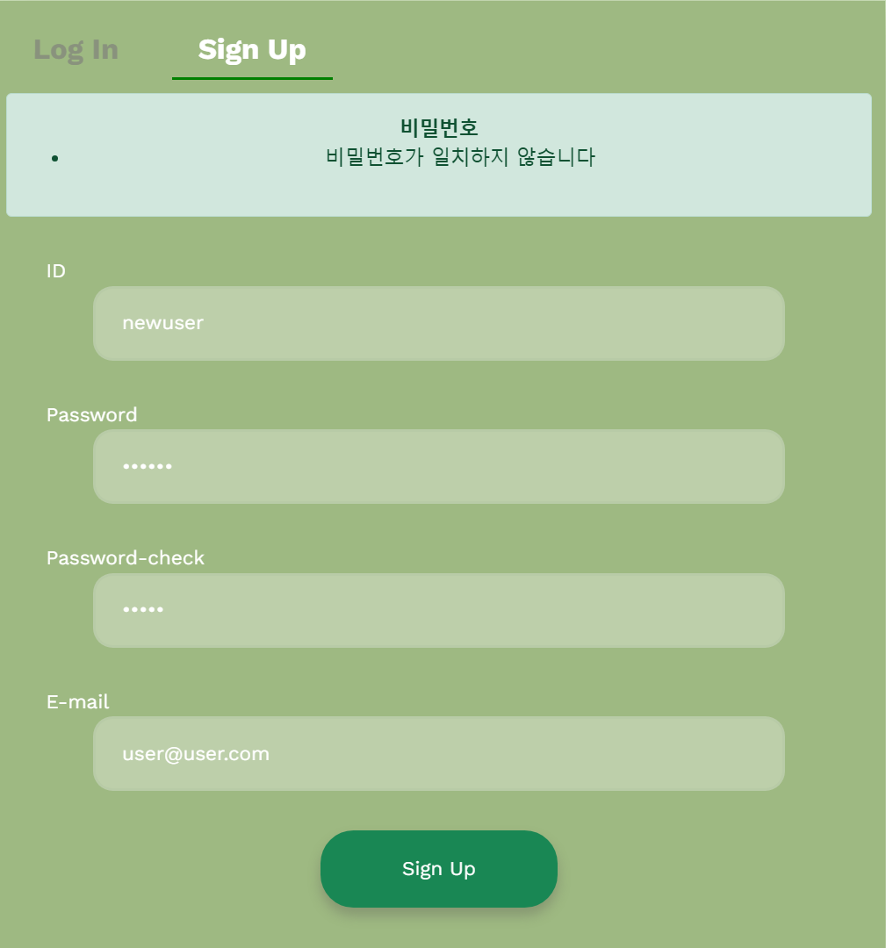
TITLE | 회원가입 페이지 | page number | 18
경로: /auth/signup
No. | Description
01 | <회원가입 폼 입력> 상단의 Sign up 버튼을 이용해서 로그인 / 회원가입 페이지로 자유롭게 전환할 수 있습니다. 회원가입 시 ID, Password, Email 을 입력해야 합니다. 비밀번호 검증, Email 형식 검증을 통해 회원가입이 진행되며 검증 실패 시 알림창이 화면에 보여집니다.
02 | <회원가입 실패> 비밀번호 일치 확인, Email 형식 검증을 통해 회원가입이 진행되며 검증 실패 시 알림창이 화면에 보여집니다.

Slide 21
홈페이지 수정 및 추가 할 내역
Page | ABOUT
LSD 시뮬레이션 | 그래프 디자인 UI UX 개선
방역 시설 정보 | 기존 마크 형식의 카카오맵을 폴리곤 형식으로 바꾼다.
게시판 – 질문등록 | 질문 등록 폼 UI 개선
게시판 – 답변 등록 | 답변 등록 폼 UI 개선.
챗봇 페이지 | UX 개선을 위해 화면 크기 증가
전체 홈페이지 | 하단에 챗봇 아이콘 추가 및 클릭 시 챗봇 대화 팝업 생성

